Slide 1


Presentación
Diseño de Interfaces Web
Javier G. Pisano (javiergpi@educastur.org)

Slide 2

Rompiendo el hielo…
Vas a hablar 5 minutos con tu compañero
Posteriormente tendrás que decirle a la clase:
Nombre, de dónde es
Una afición
Qué parte/asignatura del ciclo DAW le ha gustado más hasta ahora y por qué
Algo que no sabías de él

Slide 3

Diseño de Interfaces Web
Qué os parece que vamos a hacer?
Imagen de Javid44, CC BY-SA 4.0, via Wikimedia Commons

Slide 4

Objetivos de aprendizaje
Planificar la interfaz de una aplicación Web valorando y aplicando especificaciones de diseño, pautas de usabilidad y accesibilidad
Crear sitios Web multiplataforma definiendo y aplicando estilos
Repasaremos los principales frameworks CSS/JS para la creación de contenido.
Preparar e integrar contenido multimedia en documentos Web

Slide 5
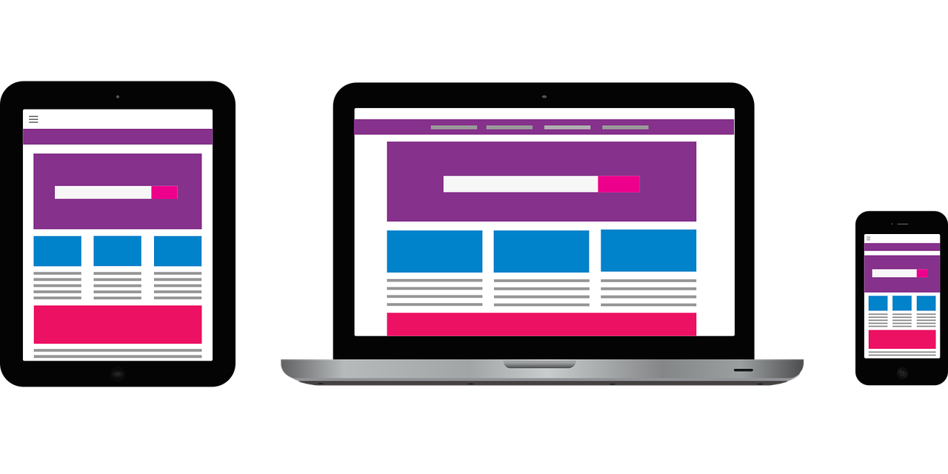
Aplicación
Diseño y desarrollo de aplicaciones Web usables y accesibles multidispositivo usando recursos multimedia
Gran salida laboral y aplicación a muchos campos

Slide 6
Contenidos
EVALUACIÓN | UNIDAD
PRIMERA EVALUACIÓN | UD1. Planificación de interfaces gráficas.
 | UD2. Maquetación Web mediante estilos. Herramientas de rejilla (FlexBox, CSS Grid) y preprocesadores CSS
SEGUNDA EVALUACIÓN | UD3: Usabilidad y accesibilidad Web. SEO
 | UD4: Frameworks para la construcción de Interfaces. Bootstrap y React
 | UD5: Optimización de multimedia para la Web

Slide 7




Material necesario
Apuntes de la asignatura (formato digital)
Fichas de trabajo (formato digital)
Enunciados de actividades (yo)
Entrega (vosotros) en un plazo establecido.
Libreta y boli
Credenciales Educastur
Acceso al contenido online (Microsoft Teams)
Comunicación con el profesor
Notebook icon. Noémi Farkas, CC BY 3.0, via Wikimedia Commons

Slide 8




Entorno de trabajo
Visual Studio Code
Navegadores
Google Chrome
Mozilla Firefox
Microsoft Edge

Slide 9
Evaluación
Pruebas de conocimientos 50%
Prueba teórica + Prueba práctica
Entrega de actividades 40%
Se valorará calidad, originalidad, dominio de conceptos, tiempo dedicado..
Las actividades entregadas fuera de plazo serán valoradas sobre la mitad de su puntuación
Observación directa 10%
Se valorará iniciativa, actitud hacia el trabajo, trabajo en grupo, orden..

Slide 10

Microsoft Team de DIW
Únete con el código 5wuwz0u

Slide 11
Tu trabajo
UD1 Tarea 1. Prueba de conocimientos
previos
Podéis trabajar en parejas

Slide 12

Dudas y Preguntas
Question image: Khaydock, CC BY-SA 3.0, via Wikimedia Commons

